Slide 1
第3章 存储、中断、总线与I/O系统

Slide 2
3.1 存储系统的基本要求和并行主存系统
3.1.1存储系统的基本要求
1.存储器的性能要求
1)大容量
2)高速度
3)低价格

Slide 3
3.1 存储系统的基本要求和并行主存系统
3.1.1存储系统的基本要求
1.存储器的性能要求
1)容量
S_{M}=W · l · m
W：存储体的字长，单位为bit或Byte。
l：每个存储体的字数。
m：并行工作的存储体的个数。

Slide 4
3.1 存储系统的基本要求和并行主存系统
3.1.1存储系统的基本要求
1.存储器的性能要求
2)速度：从三个方面来描述：
a）访问时间T_{A}
T_{A}是存储器接到访存到信息被读到数据总线上所需的时间。是确定CPU与存储器时间关系的重 要指标。

Slide 5
3.1 存储系统的基本要求和并行主存系统
3.1.1存储系统的基本要求
1.存储器的性能要求
2)速度：从三个方面来描述：
b)存储周期T_{M}
T_{M}是连续启动一个存储体所需要的时间间隔。一般来说总比T_{A}大。

Slide 6
3.1 存储系统的基本要求和并行主存系统
3.1.1存储系统的基本要求
1.存储器的性能要求
2)速度：从三个方面来描述：
c)存储器频宽
是指存储器可以提供的数据传送率，一般用每秒钟所传送的信息位数来衡量。

Slide 7
3.1 存储系统的基本要求和并行主存系统
3.1.1存储系统的基本要求
1.存储器的性能要求
2)速度：从三个方面来描述：
c)存储器频宽
最大频宽B_{M}(极限频宽)
是存储器连续访问时能提供的频宽。
单体： B_{M} =W/T_{M}
m体并行工作：B_{M} =mW/T_{M}

Slide 8
3.1 存储系统的基本要求和并行主存系统
3.1.1存储系统的基本要求
1.存储器的性能要求
2)速度：从三个方面来描述：
c)存储器频宽
实际频宽
实际频宽小于最大频宽B_{M}。

Slide 9
3.1 存储系统的基本要求和并行主存系统
3.1.1存储系统的基本要求
1.存储器的性能要求
3)价格：
可以用总价格C或每位价格c来表示。具有S_{M}位的存储器每位价格c=C/S_{M}。其中包括了存储器本身的价格和为该存储器操作所必须的外围电路的价格。

Slide 10
3.1 存储系统的基本要求和并行主存系统
3.1.1存储系统的基本要求
2.结论
由于存储器的价格、速度和容量的要求是矛盾的，为了同时满足三方面的要求，在一个完整的存储体系中，必须采用不同工艺的存储器，使得信息以各种方式分布于不同的存储体。
例如：Cache-主存-辅存

Slide 11
3.1 存储系统的基本要求和并行主存系统
3.1.2并行主存系统
1.类型
1)单体单字
存储器字长W与CPU字长W相同，一次访问一个存储器字，主存最大频宽B_{M} =W/T_{M}
——没有引入并行性
读出寄存器
W位
l
地址寄存器
单体单字存储器

Slide 12
3.1 存储系统的基本要求和并行主存系统
3.1.2并行主存系统
1.类型
2)单体多字
存储器字长等于m个CPU字，B_{M} =mW/T_{M}
——必须顺序存放
单字长寄存器
W位
W位
W位
W位
W位
地址寄存器
单体多字(m=4)存储器

Slide 13
3.1 存储系统的基本要求和并行主存系统
3.1.2并行主存系统
1.类型
3)多体单字交叉

Slide 14
3)多体单字交叉
CPU
IOP
总线控制
M₀
M₁
M₂
M₃
……
……
……
……
地址寄存器0
地址寄存器1
地址寄存器2
地址寄存器3
主控(主存控制部件)
多体(m=4)交叉存储器

Slide 15
3.1 存储系统的基本要求和并行主存系统
3.1.2并行主存系统
1.类型
3)多体单字交叉
a)存储器字长等于m个CPU字，B_{M} =mW/T_{M}。实际频宽大于单体多字。
•单体多字：并行读出的m个字要地址顺序的存在于同一主存单元。
•多体单字：m个CPU字地址不必顺序存放，只要不发生冲突。——采用特殊编址模式

Slide 16
3.1 存储系统的基本要求和并行主存系统
3.1.2并行主存系统
1.类型
3)多体单字交叉
b)编址模式
M_{j}体的编址模式为：m×i+j；
其中i=0，1，· · ·，l-1，表示第i个字；
j=0，1，· · ·，m-1，表示第j个分体；
m—模，单体多字：一个主存包含的CPU字数
多体单字：分体体数

Slide 17
3.1 存储系统的基本要求和并行主存系统
3.1.2并行主存系统
1.类型
3)多体单字交叉
b)编址模式
模体 | 地址编址序列 | 对应二进制地址码最末两位状态
M₀ | 0，4，8，12，…，4i+0，… | 00
M₁ | 1，5，9，13，…，4i+1，… | 01
M₂ | 2，6，10，14，…，4i+2，… | 10
M₃ | 3，7，11，15，…，4i+3，… | 11

Slide 18
3.1 存储系统的基本要求和并行主存系统
3.1.2并行主存系统
1.类型
4)多体多字交叉
多个存储体，每个存储体有多个CPU字
上述能并行读出多个CPU字的单体多字和多体单字或多体多字的交叉存储主存系统统称为并行主存系统。

Slide 19
3.1 存储系统的基本要求和并行主存系统
3.1.2并行主存系统
2.分析
提高m值，可以提高主存系统的最大频率，但并不能线性提高实际频率。
原因：
1)模m越高，存储器数据总线越长，传输延迟增加；
2)系统效率问题，对于顺序取指，效率可以提高m倍，但遇到转移指令，效率就会下降。

Slide 20
3.1 存储系统的基本要求和并行主存系统
3.1.2并行主存系统
3.模型分析
对于m个独立分体的主存系统，处理机发出一串地址为A₁,A₂,… A_{q}的访存申请队，在每个主存周期到来前，申请队被扫描，截取从队头起的A₁,A₂,… A_{k}的申请序列。申请序列是个在要求访存申请的k个地址中，没有两个或两个以上的地址处于同一分体中的最长序列。

Slide 21
3.1 存储系统的基本要求和并行主存系统
3.1.2并行主存系统
3.模型分析
显然k表示
可以同时访问的分体个数的随机变量，不大于m，系统效率取决于k的均值B，其值越大，可访问的分体个数越多，系统效率越高。

Slide 22
1)数学模型
设p(k)表示申请序列长度为k的概率密度函数，
其中k=1,2,…m。则k的均值B为
B=∑k‧p(k)
B实际就是每个主存周期所访问的平均字数。而
p(k)与程序的状态密切相关，特别是指令转移概
率λ，它定义为给定指令的下条指令地址为非顺序地址的概率。因此
p(k)=(1-λ)^{k-1}‧λ， 1≤k<m —几何概率
p(m)=(1-λ)^{m-1}
m
k=1

Slide 23
m
所以，B=∑k‧p(k)=1‧λ +2‧(1-λ)‧λ
+ +m‧(1-λ)^{m-1}
=(1-(1-λ)^{m})/λ
2)讨论：
a)若每条指令都是转移指令且转移成功，即
λ=1,则B=1，就是并行多体交叉存取的实际频宽
降到和单体单字一样；
b)若所有指令都不转移，即λ=0，则B=m，此时多体交叉存储的效率最高。
k=1
…

Slide 24
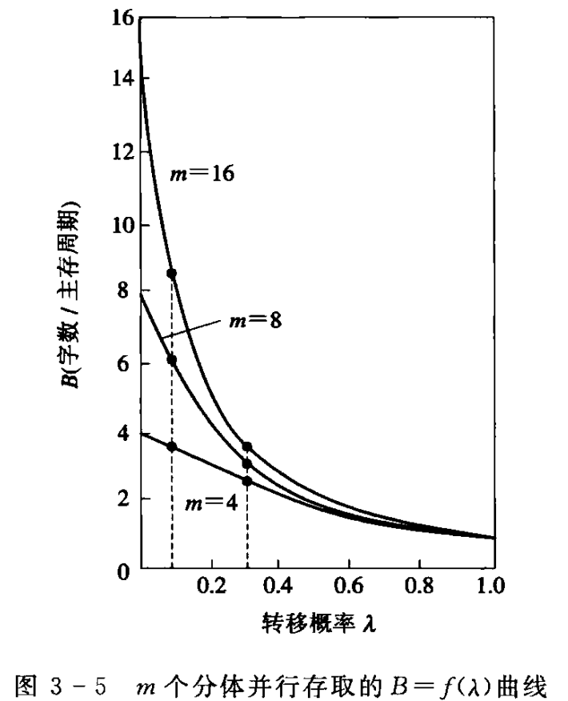

Slide 25
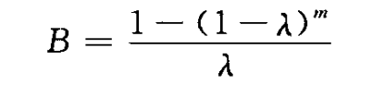
例，设访存申请队的转移概率 A=25％，比较在模32和模16的多体单子交叉存储器中，每个存储周期能访问到的平均字数。
B₃₂=4
B₁₆=3.96

Slide 26
3)结论
由于程序的转移概率不会很低，数据分布的离
散性较大，所以单纯靠增大m来提高并行主存系
统的频宽是有限的，而且性价比还会随m的增大
而下降。如果采用并行主存系统仍不能满足速度
上的要求，就必须从系统结构上改进，采用存储
体系。

